Slide 1

netHPC
Uma implementação em código fonte aberto de computação de alto
desempenho utilizando Microsoft .NET®
Trabalho de Conclusão de Estágio
George Luiz Bittencourt
Orientador: Prof. Dr. Alexandre Cidral

Slide 2
Agenda
Local do Estágio
Problema
Objetivo
Desenvolvimento
Testes
Considerações Finais
Referências
Demonstração da Solução
Dúvidas

Slide 3
Agenda
Local do Estágio
Problema
Objetivo
Desenvolvimento
Testes
Considerações Finais
Referências
Demonstração da Solução
Dúvidas

Slide 4




Local do Estágio
Efetuado na Integral Informática Ltda. Empresa com mais de 13 anos de mercado e que atua no ramo de consultoria. O acadêmico já atua na mesma como consultor tecnológico à 8 anos. A empresa possui as seguintes áreas de negócio:
Integração
Soluções de Negócios
Licenciamento
Outsourcing
Orientador de Campo: Carlos Eduardo Bittencourt Fersura
Negócio da Integral:
“Soluções de Integração, Outsourcing, Licenciamento de Software e Negócio que agreguem Valor e proporcionem Tranquilidade para os nossos Clientes”
Parcerias:

Slide 5
Agenda
Local do Estágio
Problema
Objetivo
Desenvolvimento
Testes
Considerações Finais
Referências
Demonstração da Solução
Dúvidas

Slide 6
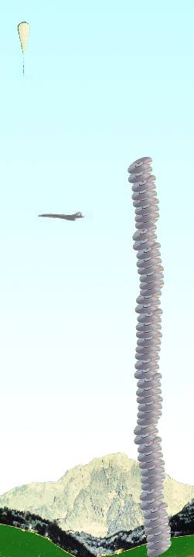
Problema
Balão
(30 Km)
A ciência avança em velocidade vertiginosa nas mais diversas áreas, e cada vez mais dados são gerados para análise;
Nas empresas analisar montanhas de dados em seus data warehouses significa conhecer melhor seus clientes, e assim efetuar melhores ofertas distinguindo-se da concorrência;
Exemplo
O LHC gera 15 PB de dados para análise. Seria necessário um super computador equivalente a 100.000 computadores para processar esses dados! E isso é somente um ano!
Fonte: GridCafe
Pilha de CDs com
1 ano de dados
do LHC!
(~ 20 Km)
Concorde
(15 Km)
Precisamos processar dados para gerarmos informação e conhecimento, em tempo hábil, e dessa forma perseverar, seja economicamente ou no universo!
Monte Blanc
(4.8 Km)
Solução
Dividir para conquistar!

Slide 7
Agenda
Local do Estágio
Problema
Objetivo
Desenvolvimento
Testes
Considerações Finais
Referências
Demonstração da Solução
Dúvidas

Slide 8
Objetivo
Geral
Desenvolver um produto em caráter experimental e de código fonte aberto, utilizando-se de tecnologias da Microsoft que irá possibilitar a distribuição do processamento em diversos computadores e também fornecer um modelo de programação orientado a objetos para o desenvolvimento da lógica que será distribuída pela solução.
Específicos
Criar uma console central de gerenciamento;
Desenvolver um agente que será executado em cada computador e processará o algoritmo;
Criar um kit de desenvolvimento de software (SDK) que será utilizado para desenvolver os algoritmos;
Criar o instalador do aplicativo;
Documentar o sistema em formato de ajuda do Windows;
Publicar os artefatos no web site do projeto.

Slide 9
Agenda
Local do Estágio
Problema
Objetivo
Desenvolvimento
Testes
Considerações Finais
Referências
Demonstração da Solução
Dúvidas

Slide 10
Desenvolvimento
Desenvolvimento experimental;
Análise e desenvolvimento orientado a objetos, utilizando as fases padrões do desenvolvimento de software;
Desenvolvido utilizando 100% de tecnologias Microsoft;
Levantamentos dos requisitos a serem atendidos com base nas referências e na análise do produto Windows HPC Server 2008 da Microsoft;
Poucos atores e casos de uso nesse momento. Foco no núcleo da solução;
Sempre buscando adicionar o menor overhead possível na solução;
O processo de implantação e administração tem que ser o mais automatizado possível. Evitar se deslocar até os computadores. Isso ajuda a diminuir o TCO da solução;
Fornecer meios de mensurar onde o tempo está sendo despendido;
Registrar o resultado do processamento dos work items.

Slide 11
Desenvolvimento | Temática
Unidade de Execução 1
Itens de Trabalho
Itens de Trabalho
Unidade de Execução
Unidade de Execução 2
Unidade de Execução N
Processamento em Série
Processamento em Paralelo
Dividir para conquistar!
1
1.000.000
Unidade de Trabalho Única
Unid. Trab. 1
Unid. Trab. 2
Unid. Trab. 3
Unid. Trab. 4
1
250.000
250.001
500.000
500.001
750.000
750.001
1.000.000
Unid. Trab. 1
Unid. Trab. 2
Unid. Trab. 3
Unid. Trab. 4
Unid. Trab. N
1
50.000
50.001
100.000
100.001
150.000
150.001
200.000
200.001
250.000

Slide 12



Desenvolvimento | Casos de Uso
netHPC
Incluir
Algoritmo
Conectar no netHPC
Especialista
Modificar
Algoritmo
Atualizar
Agente
Relógio
Especialista
Excluir
Algoritmo
Visualizar Resultado da Execução
Parar
Agente
Windows
Iniciar
Execução
Parar
Execução
Iniciar
Agente

Slide 13
Desenvolvimento | Modelo de Domínio
netHPC.Shared
Algorithm
1
0..*
Execution
0..*
1..*
Node
+ AlgorithmId : Int32
+ Name : String
+ Description : String
+ DateCreated : DateTime
+ DateModified : DateTime
+ Assembly : Byte[]
+ ExecutionId : Int32
+ Name : String
+ Description : String
+ Parameters : String
+ DateStart : DateTime
+ DateFinish : DateTime
+ Status : Byte
+ NodeId : Int32
+ Name : String
+ Description : String
+ DateCreated : DateTime
+ LastReport : DateTime
+ Status : Byte
+ NumOfExecUnits : Int32
+ SpeedMHz : Int32
1
1
1
1
0..*
0..*
0..*
0..*
WorkItem
Event
+ ExecUnitId : Int32
+ WorkItemId : Int32
+ DateCreated : DateTime
+ TimeElapsed : Int64
+ Text : String
+ ExecUnitId : Int32
+ EventId : Int32
+ EventName : String
+ DateCreated : DateTime
+ TimeElapsed : Int64
+ Internal : Boolean
+ Text : String

Slide 14
Desenvolvimento | SDK
netHPC.SDK
WorkItemType
WorkItemType
AlgorithmBase
<<interface>>
IWorkBreaker
{abstract}
-private:
m_binaryFormatter : BinaryFormatter
m_tcpClient : TcpClient
m_networkStream : NetworkStream
m_headNodeServer : String
m_headNodeTcpPort : Int32
m_algorithmId : Int32
m_executionId : Int32
m_execUnitId : Int32
m_nodeId : Int32
m_workItemId : Int32
m_eventId : Int32
m_times : Dictionary<String, DateTime>
m_sqlCommandWorkItem : SqlCommand
m_sqlCommandEvent : SqlCommand
m_sqlConnection : SqlConnection
Load(String, UInt32, UInt32) : void {abstract}
GetWorkItem(out WorkItemType) : Boolean {abstract}
Unload(void) : void {abstract}
Abort(void) : void {abstract}
<<interface>>
IConfigurationDialog
{abstract}
-private:
Start(Int32, Int32, Int32, Int32, String, Int32) : void
Initialize(void) : void
MarkEventStart(String, Boolean) : void
MarkEventEnd(String, String, Boolean) : void
#protected:
GetWorkItem(out WorkItemType) : Boolean
ReportWorkItemResult(String) : void
MarkEventStart(String) : void
MarkEventEnd(String, String) : void
Load(void) : void {abstract}
Process(void) : void {abstract}
Unload(void) : void {abstract}
Abort(void) : void {abstract}
ValidateFieldsOnScreen(void) : Boolean {abstract}
GetParameters(void) : String {abstract}
GetSummaryText(void) : String {abstract}
AboutDialogAttribute
System.Attribute

Slide 15






Desenvolvimento | Arquitetura
netHPC
Computing Node 5
netHPC
netHPC
Computing Node N
Computing Node 3
netHPC
netHPC
Computing Node 1
Computing Node 4
Data Store
netHPC
netHPC
Computing Node 2
Head Node
netHPC
Especialista

Slide 16
Desenvolvimento | Agente
Atualizando
agente
Agente
atualizado
Verificar atualização
Agente iniciado
Aguardando execução
Agente finalizado
Execução
iniciada
Execução finalizada
ou interrompida
Buscando
WorkItem para processar
GetWorkItem()
Executando
algoritmo
Resultado reportado
Reportando
resultado do WorkItem
WorkItem
ReportWorkItemResult()
MarkEventEnd()
Evento registrado
Reportando
evento interno ou externo

Slide 17
Desenvolvimento | Head Node
Agente iniciado
Aguardando execução
Agente finalizado
Execução finalizada
Execução iniciada
Execução finalizada
Abortando
computing nodes
Aguardando solicitação de WorkItem
Inicializando computing nodes
Execução abortada
Computing nodes inicializados
GetWorkItem()
WorkItem
enviado
Gerando WorkItem

Slide 18
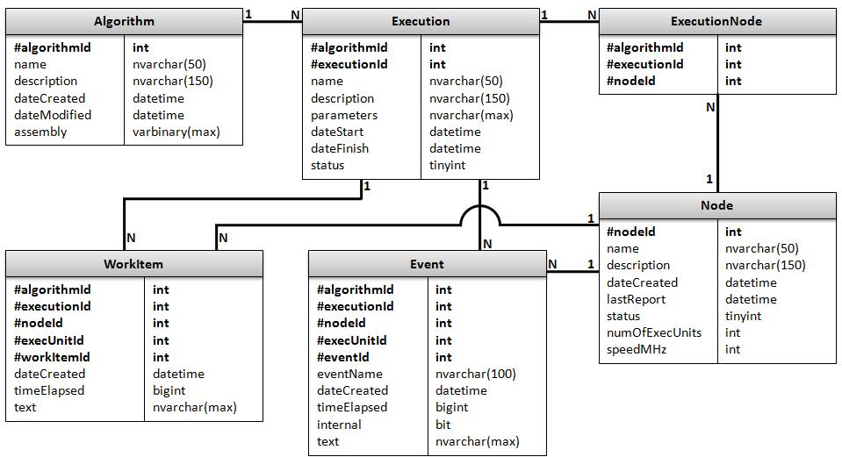
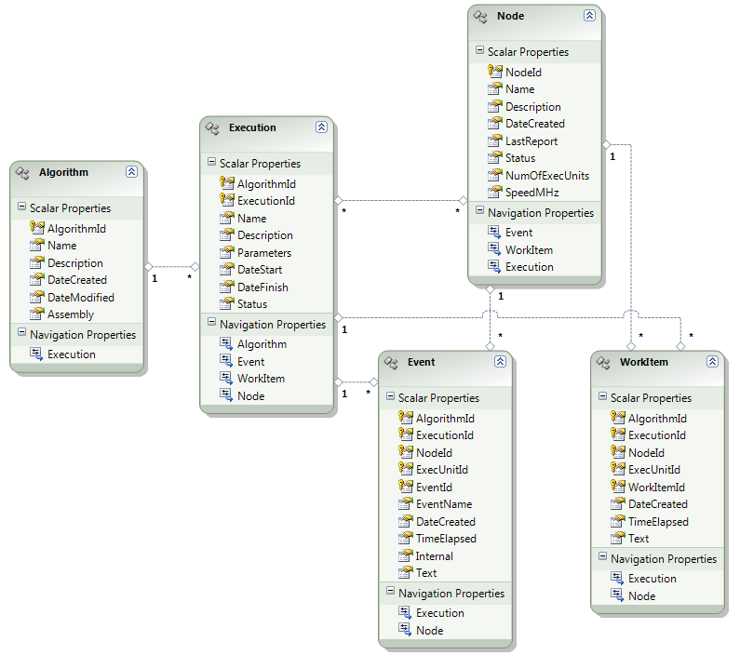
Desenvolvimento | MER

Slide 19
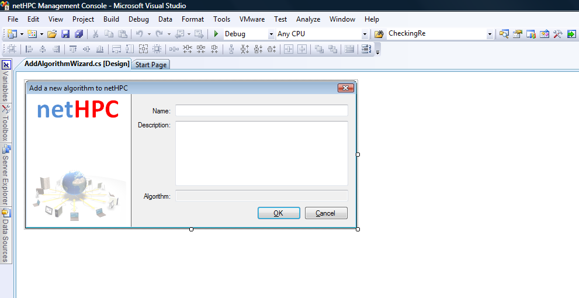
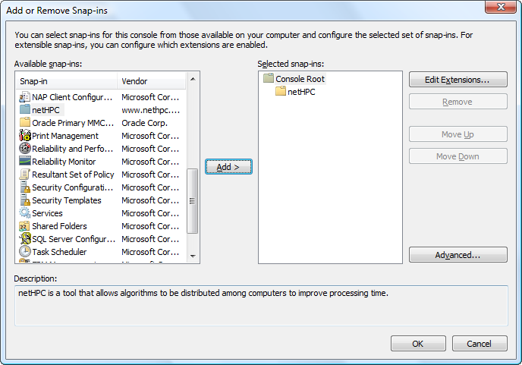
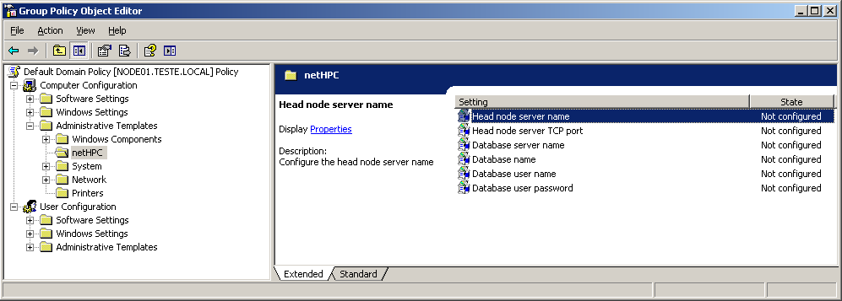
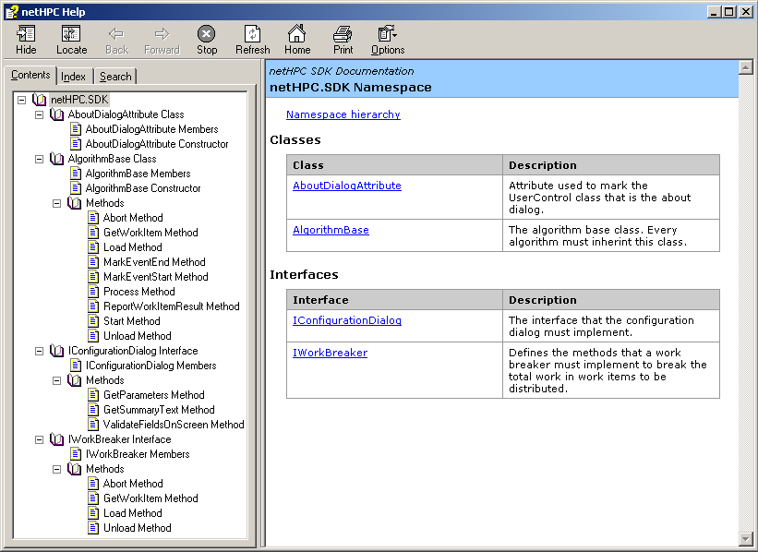
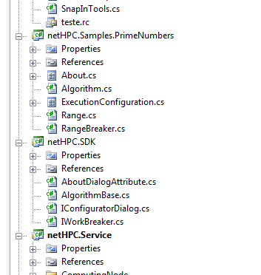
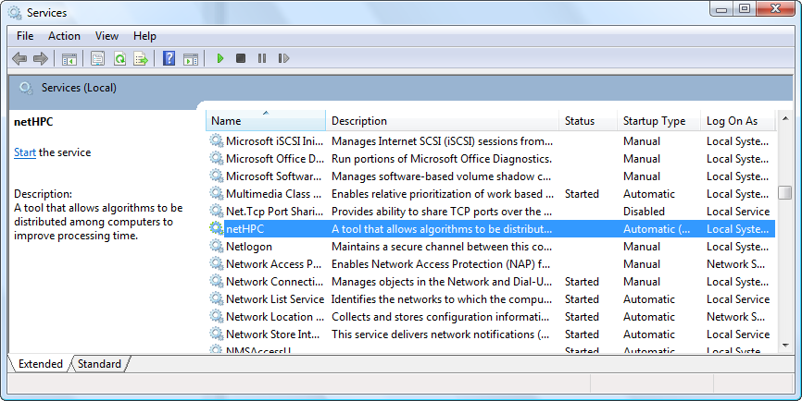
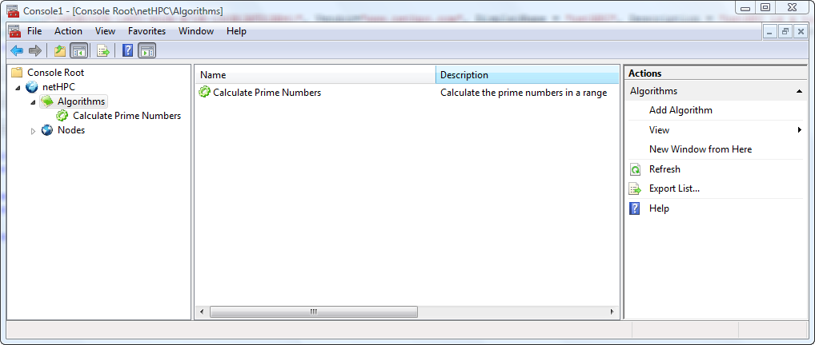
Desenvolvimento | Outros

Slide 20
Agenda
Local do Estágio
Problema
Objetivo
Desenvolvimento
Testes
Considerações Finais
Referências
Demonstração da Solução
Dúvidas

Slide 21
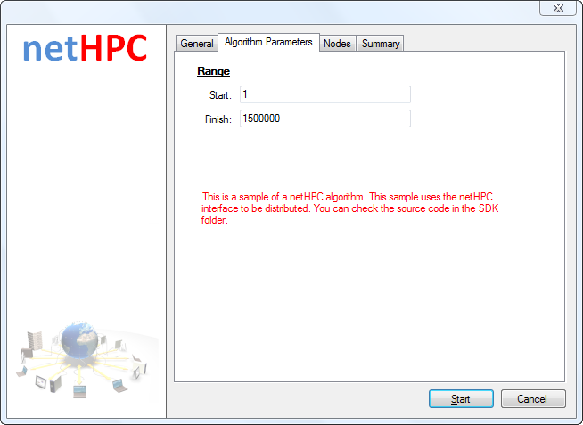
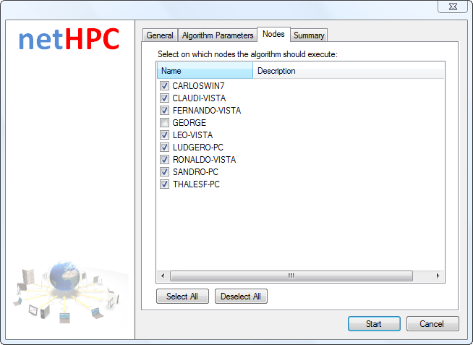
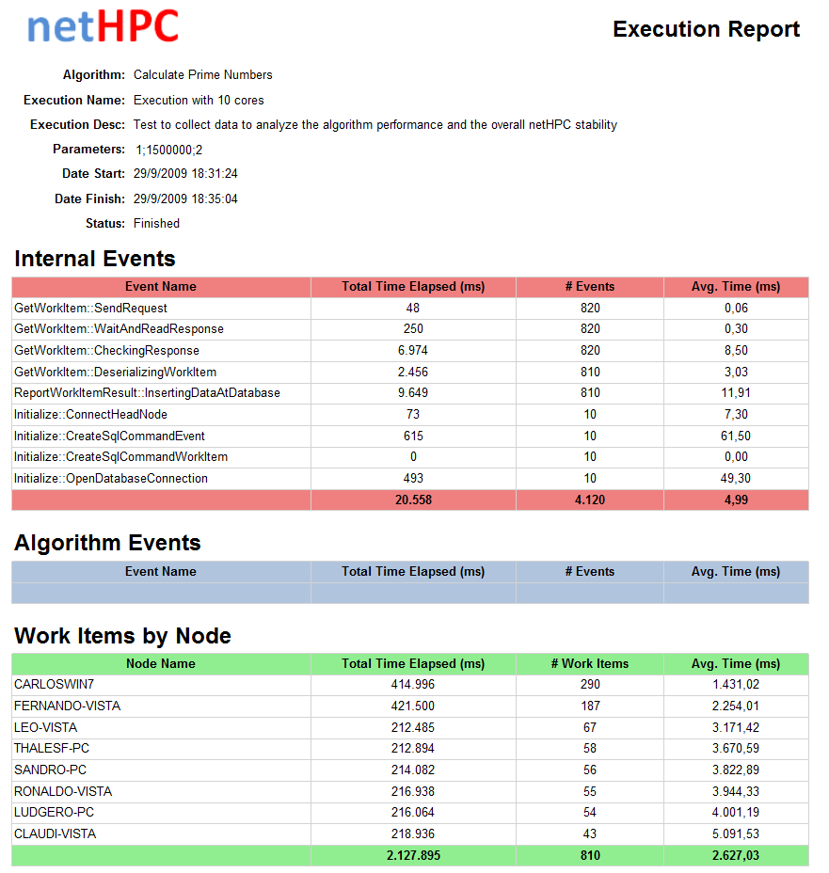
Testes
Efetuado no dia 29/09/2009 nas dependências da Integral;
Utilizou 8 computadores, totalizando 10 cores;
Distribuiu o cálculo dos números primos entre 1 e 1.500.000;
O algoritmo foi desenvolvido utilizando o SDK do netHPC;
O objetivo era validar o benefício e a estabilidade da solução;
O benefício foi comprovado!
O netHPC se comportou bem, não apresentando nenhum problema grave.

Slide 22
Testes | Algoritmo
netHPC.Samples.PrimeNumbers
RangeBreaker
-private:
m_startValue : UInt64
m_finishValue : UInt64
m_workItemSize : Byte
m_totalSelectedNodes : UInt32
m_totalSelectedExecutionUnits : UInt32
m_stepSize : UInt64
netHPC.SDK.IWorkBreaker <<bind>> <Range>
Range
+public:
Start : UInt64
Finish : UInt64
+public:
Range(UInt64, UInt64)
+public:
Load(String, UInt32, UInt32) : void
GetWorkItem(out Range) : Boolean
Unload(void) : void
Abort(void) : void
netHPC.SDK.AlgorithmBase
<<bind>> <Range>
About
Algorithm
+public:
Process(void) : void {override}
Unload(void) : void {override}
System.Windows.Forms.UserControl
Classe marcada com o atributo netHPC.SDK.AboutDialogAttribute
ExecutionConfiguration
netHPC.SDK.IConfigurationDialog
+public:
ValidateFieldsOnScreen(void) : Boolean
GetParameters(void) : String
GetSummaryText(void) : String

Slide 23
Testes | Resultados
Execução | 1 | 2 | 3 | 4 | 5 | 6
Hora Inicial | 11:52 | 13:07 | 13:24 | 18:04 | 18:16 | 18:31
Hora Final | 12:43 | 13:23 | 13:36 | 18:13 | 18:24 | 18:35
Número Total de Cores | 1 | 2 | 3 | 4 | 5 | 10
Número Total de Computadores | 1 | 1 | 2 | 3 | 4 | 8
Duração da Execução | 0:51:21 | 0:15:24 | 0:11:55 | 0:09:29 | 0:08:02 | 0:03:40
Número de Work Items Gerados e Distribuídos | 1 | 162 | 243 | 324 | 405 | 810
Trabalho Total | 0:51:20 | 0:30:32 | 0:35:20 | 0:37:25 | 0:39:37 | 0:35:27
Tempo no netHPC (segs) | 0,31 | 1,65 | 2,30 | 7,99 | 5,10 | 20,56
% Overhead do netHPC | 0,010 | 0,090 | 0,108 | 0,355 | 0,214 | 0,957
Reduziu de 52 mins e 21 segs para 3 mins e 40 segs! Mais de 90% de redução na duração. E dava para reduzir mais!

Slide 24
Testes | Análise

Slide 25
Testes | Análise

Slide 26
Agenda
Local do Estágio
Problema
Objetivo
Desenvolvimento
Testes
Considerações Finais
Referências
Demonstração da Solução
Dúvidas

Slide 27
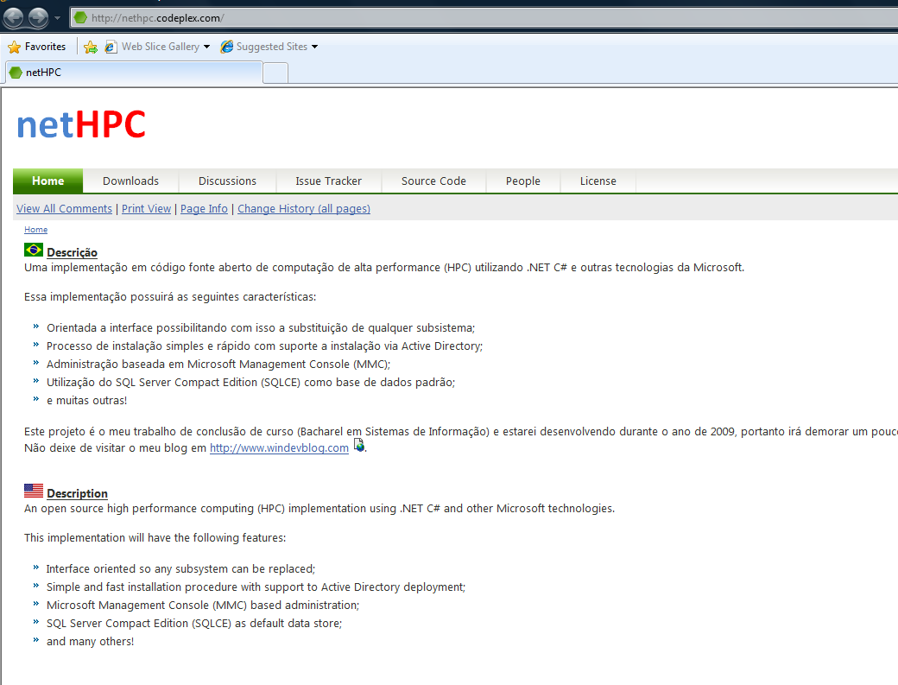
Considerações Finais
O objetivo geral foi atendido;
Um segundo exemplo de algoritmo não foi finalizado na sua totalidade;
Não conta com algumas funcionalidades úteis, como o agendamento da execução, o balanceamento do head node, a utilização dos processadores presentes nas placas de vídeo e outras;
Um problema enfrentado foi a falta de literatura na biblioteca sobre o assunto e as tecnologias envolvidas;
Do ponto de vista profissional, agregou muito ao acadêmico, devido as tecnologias utilizadas e também as revisões de literatura efetuadas;
No ponto de vista acadêmico, a elaboração do trabalho foi de grande valia, pois ajudou a desenvolver o espírito inquisitivo e as práticas de dissertação e redação. Os conhecimentos adquiridos serão de grande proveito nas futuras empreitadas planejadas, como o mestrado e doutorado;
O acadêmico irá dar continuidade no projeto no web site ...
... www.nethpc.com!

Slide 28
Agenda
Local do Estágio
Problema
Objetivo
Desenvolvimento
Testes
Considerações Finais
Referências
Demonstração da Solução
Dúvidas

Slide 29








Referências
HUGHES, Cameron, HUGHES, Tracey. Professional Multicore Programming: Design and Implementation for C++ Developers. EUA: Wiley Publishing, 2008.
SOMMERVILLE, Ian. Software Engineering, 8 ed. EUA: Addison Wesley, 2006.
HOFFER, Jeffrey A. et al. Modern Database Management. 8 ed. EUA: Pearson Prentice Hall, 2007.
CULLER, David, SINGH, J.P., GUPTA, Anoop. Parallel Computer Architecture: A Hardware/Software Approach. EUA: Morgan Kaufmann, 1998.
BRESHEARS, Clay. The Art of Concurrency: A Thread Monkey’s Guide to Writing Parallel Applications. EUA: O’Reilly, 2009.
ERIKSSON, Hans-Erik et al. UML 2 Toolkit. EUA: Wiley Publishing, 2004.
BEN-ARI, Mordechai. Principles of Concurrent and Distributed Programming, 2 ed. EUA: Addison Wesley, 2006.
BEZERRA, Eduardo. Princípios de Análise e Projeto de Sistemas com UML, 2 ed. Brasil: Editora Campus, 2006.

Slide 30
Agenda
Local do Estágio
Problema
Objetivo
Desenvolvimento
Testes
Considerações Finais
Referências
Demonstração da Solução
Dúvidas

Slide 31
Demonstração da Solução

Slide 32
Agenda
Local do Estágio
Problema
Objetivo
Desenvolvimento
Testes
Considerações Finais
Referências
Demonstração da Solução
Dúvidas

Slide 33
Dúvidas

